Slide 1
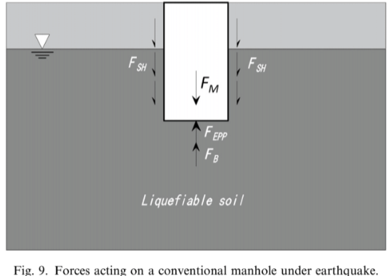
Robustness of remediation measures against liquefaction induced manhole uplift under mainshock-aftershock sequence
Zhiyong Zhang (Surbana Jurong Consultants Pte Ltd), Siau Chen Chian, Soils and Foundations, Volume 64, Issue 2, April 2024
DOI: https://doi.org/10.1016/j.sandf.2024.101439
概要
本震の後の余震による影響は，地上構造物について広範囲に研究されているが，地下構造物についてはあまりない．
液状化によって引き起こされる地下構造物の浮上に対する構造安定性を検討し，余震にも耐えうる機能を保証する必要がある．
本研究では，遠心模型実験により本震-余震下での従来のマンホールの隆起挙動を調査する．
余震下での一連の修復対策の頑強性を調べる．
Manhole’s self-weight
sidewall friction
sidewall friction
seepage force
buoyancy
まとめ
マンホールは本震後，浮力の増加と地下水位以浅の側面摩擦の減少により，より脆弱になる．
マンホールの側壁を荒くする対策．本震による粒子のlock-up効果の破壊で余震中に持続せず隆起する．
マンホールの自重増加．地下水位の上昇により余震では効果のない可能性．
マンホールに水が流れ込む対策．透水性のある基礎，杭を利用することで良い頑強性を示す．
コメント
本震だけでなく，その後の余震による影響を考慮した研究．余震によるマンホールの被害とそれに対する対策を評価．
M. Kunisawa

